Slide 1
Taller 2
El Marco teórico
(De que se trata)
Dr. Álvaro Rivas Villatoro
www.alvarorivasvillatoro.com
arivas@icap.ac.cr

Slide 2
Programa

Slide 3
ELABORACIÓN DEL MARCO TEÓRICO
Marco
Teórico
Implica analizar teorías, investigaciones;
Y antecedentes que se consideren válidos
Para el encuadre del estudio.
objetivos
Tenemos
ya
El problema de estudio
relevancia
preguntas
factibilidad
FUNCIONES PRINCIPALES DEL MARCO TEÓRICO
Ayuda a prevenir errores
Orienta sobre cómo analizar el estudio
Guía al investigador para centrarse en el problema, evitando desviaciones del planteamiento original.
Conduce al establecimiento de hipótesis o afirmaciones
Inspira nuevas líneas y áreas de investigación
Posee un marco de referencia para interpretar los resultados del estudio.

Slide 4
ETAPAS DE LA ELABORACIÓN DEL MARCO TEÓRICO
Revisión de la literatura
Adopción de una teoría o desarrollo de una perspectiva teórica
o de referencia
Revisión de la literatura
detectar
obtener
consultar
bibliografía
extraer
recopilar
información
relevante
Fuentes de información
PRIMARIAS: (datos de primera mano)
libros, antologías, artículos, monografías, tesis, disertaciones
documentos oficiales, testimonios de expertos, Internet,
“artículos científicos”.
SECUNDARIAS: (listado de fuentes primarias) (reprocesar información)
        compilaciones, resúmenes y listado de referencias,
        publicaciones en un área de conocimiento.
TERCIARIAS: compendios de fuentes secundarios, listados de publicaciones
boletines, conferencias, simposios, sitios WEB, títulos de reportes, etc.

Slide 5
ETAPAS DE LA ELABORACIÓN DEL MARCO TEÓRICO
Inicio de la revisión
acudir directamente a las fuentes primarias u originales (cuando se conoce bien el área
de estudio)
b. Consultar a expertos, para encaminarnos a las fuentes primarias
c. Fuentes terciarios secundarios primarios
d. Motores de búsqueda en Internet, directorios, base de datos de la WEB
Obtención (recuperación) de la literatura
Localizar físicamente la información - bibliotecas físicas y electrónicas
- filmotecas
- hemerotecas
- videotecas
- sitios de INTERNET

Slide 6
Consulta de la literatura:
Seleccionar los que serán útiles a la investigación
F.P. Libros, revistas científicas, ponencias o trabajos presentados en congresos,
simposios, seminarios, etc.
¡ Anotar datos necesarios para volver a localizarla!
EXTRACCIÓN, RECOPILACIÓN de la información
Anotar la referencia completa / forma de recopilar:
fichas
magnético
fotocopias
¿CÓMO SE CONSTITUYE EL MARCO TEÓRICO?
Acepciones del término “TEORÍA“
“Serie de ideas que una persona tiene respecto a algo”
“Conjunto de ideas no comprobables e incomprensibles”
“Lo teórico es lo que no se puede medir”
“conjunto de conceptos relacionados que representan la naturaleza de una realidad”

Slide 7
¿CÓMO SE CONSTITUYE EL MARCO TEÓRICO?
TEORÍA: conjunto de conceptos, definiciones y proposiciones relacionados entre sí,
(Kerlinger) que presentan una visión sistemática de fenómenos especificando relaciones
entre variables con el objetivo de explicar y predecir fenómenos.
¿Cuáles son las funciones de una Teoría?
explicar, decir porqué, cómo, cuando, ocurre un fenómeno
sistematizar, ordenar el conocimiento sobre un fenómeno o una realidad
Hacer inferencias a futuro, predecir, sobre el comportamiento de un futuro
TEORÍA incrementa el conocimiento sobre un fenómeno
¿Cuál es la utilidad de la teoría?
describe, explica y predice el fenómeno, contexto, evento o hecho al que se refiere.
organiza el conocimiento
orienta la investigación

Slide 8
¿Cuáles son los criterios para evaluar una teoría?
1) Capacidad de descripción, explicación y predicción
describir definir el fenómeno, características y componentes
condiciones y contextos en que se presenta
como se manifiesta
explicar incrementar a la comprensión
prueba empírica
predicción se puede pronosticar, si las pruebas empíricas se han
presentado una y otra vez.
2) Consistencia lógica
proposiciones interrelacionadas
mutuamente excluyentes (sin repetición o duplicación)
sin contradicciones internas o incoherencias
3) Perspectiva
puede explicar gran cantidad de fenómenos
tiene gran número de aplicaciones

Slide 9
¿Cuáles son los criterios para evaluar una teoría?
4) Fructificación
capacidad de generar nuevas interrogantes y descubrimientos
(permiten que la ciencia avance)
5) Parsimonía
teoría parsimoniosa simple, sencilla
(pocas proposiciones)
ESTRATEGIAS PARA CONSTRUIR EL MARCO TEÓRICO
1. Existencia de una teoría completamente desarrollada:
  Describe fenómeno lógica
  Explica evento completa
  Predice suceso profunda
  consistente
“Se desarrolla la TEORÍA”
estructura
del marco
teórico

Slide 10

Ejercicio práctico

Slide 11

Ejercicio Práctico

Slide 12
ESTRATEGIAS PARA CONSTRUIR EL MARCO TEÓRICO
Existencia de varias teorías aplicables:
“Se elige una”
“Se toman las partes más relevantes para el trabajo”
Existencia de “piezas y trozos” de teorías
Generalizaciones empíricas: proposiciones que han sido comprobadas
en la mayor parte de las investigaciones
realizadas
(bases para otras hipótesis han sido comprobadas)
“se toman como bases para formular teorías”

Slide 13
ESTRATEGIAS PARA CONSTRUIR EL MARCO TEÓRICO
Descubrimientos interesantes, pero parciales, que no se ajustan
a una teoría
“Se toman como puntos de referencia” se utilizan como antecedentes, ordenados de
forma lógica, coherente y consistente
Existencia de guías no investigadas, ideas largamente relacionadas
con la investigación
Se consideran estudios de temas similares o más generales.
Recordar:
---→ centrarse en el tema de investigación, sin divagar
---→ vincular lógica y coherentemente los conceptos de estudios anteriores
---→ trata en profundidad sólo lo relacionado con el tema
---→ las ideas deben enlazarse o ligarse una a otra de forma apropiada

Slide 14
Revisión de la Literatura
Supone la detección, obtención y consulta de bibliografía u otras fuentes. Una vez clasificadas, permite extraer, en forma selectiva, información pertinente al problema en estudio.
  Fuentes Primarias: Proporcionan datos de primera mano. En estas podemos incluir: libros, artículos de revistas, documentos, ponencias, tesis, y otros.
  Fuentes Secundarias: Fuentes que proporcionan información producto del procesamiento de las fuentes primarias. Ejemplo: publicaciones anuales que exponen síntesis, análisis y compilaciones de libros, tesis y otros documentos relevantes.

Slide 15
Revisión de la Literatura
Permite detectar si existen respuestas parciales a la investigación que desarrollamos, o bien nos da orientaciones a seguir dentro del tema en estudio.
Revela:
  La posible existencia de teorías desarrolladas, con evidencia empírica aplicable a nuestro estudio.
  La existencias de varias teorías.
  Información sobre variables potencialmente importantes para el estudio.
  Ideas vagamente relacionadas con el problema.

Slide 16
¿Cómo construir el Marco Teórico?
Recoger aquella idea relevante de la teoría consultada (referencia).
El investigador debe construir una opinión sobre la idea en general o sobre algún aspecto de ésta.
Analizar la información extraída, considerando como guía las preguntas de investigación que el estudio se ha propuesto.

Slide 17
Extracción y recopilación de la información de interés en la literatura
Por ejemplo, a través de una FICHA BIBLIOGRÁFICA:
  Registro de la referencia completa [Autor (año),Título, Datos editoriales]
  Idea, dato, opinión, análisis, resumen

Slide 18
USO DE MAPAS CONCEPTUALES
Herramientas: 1- CmapTool 2- MindNode 3- MindManager 4-Otros
Un mapa conceptual es un recurso esquemático para representar un conjunto de significados conceptuales incluidos en una estructura de proposiciones
La Construcción de los mapas conceptuales (...), es un método para ayudar a los investigadores (as) a captar el significado de los materiales consultados e identificar las categorías investigativas.

Slide 19
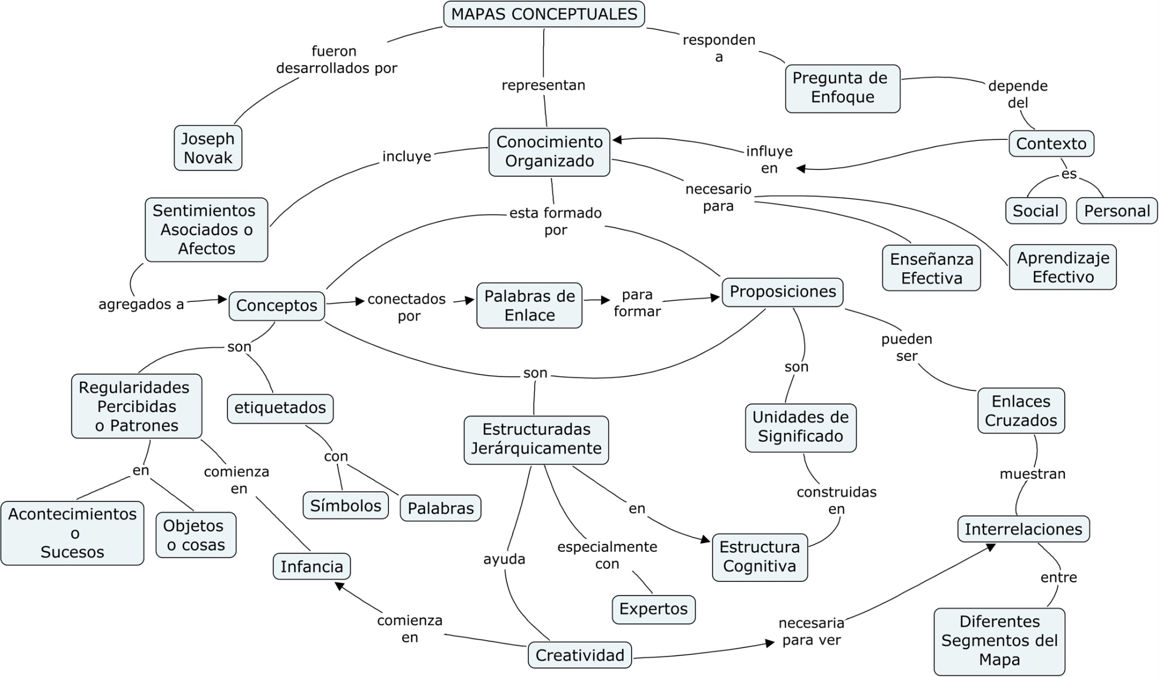



Slide 20

CONCEPTOS
IMÁGENES MENTALES QUE TENEMOS DE LAS COSAS

Slide 21
OBJETOS
CONCEPTOS
pueden ser
ACONTECIMIENTOS
TELEFONO
LIBRO
HOJA
CASA
CUADRO
PEZ
ROSA
NUBE
ESCRIBIR
REUNIÓN
GRADUACIÓN
LEER
CONVERSAR
BODA
MANIFESTACIÓN
ACCIDENTE

Slide 22
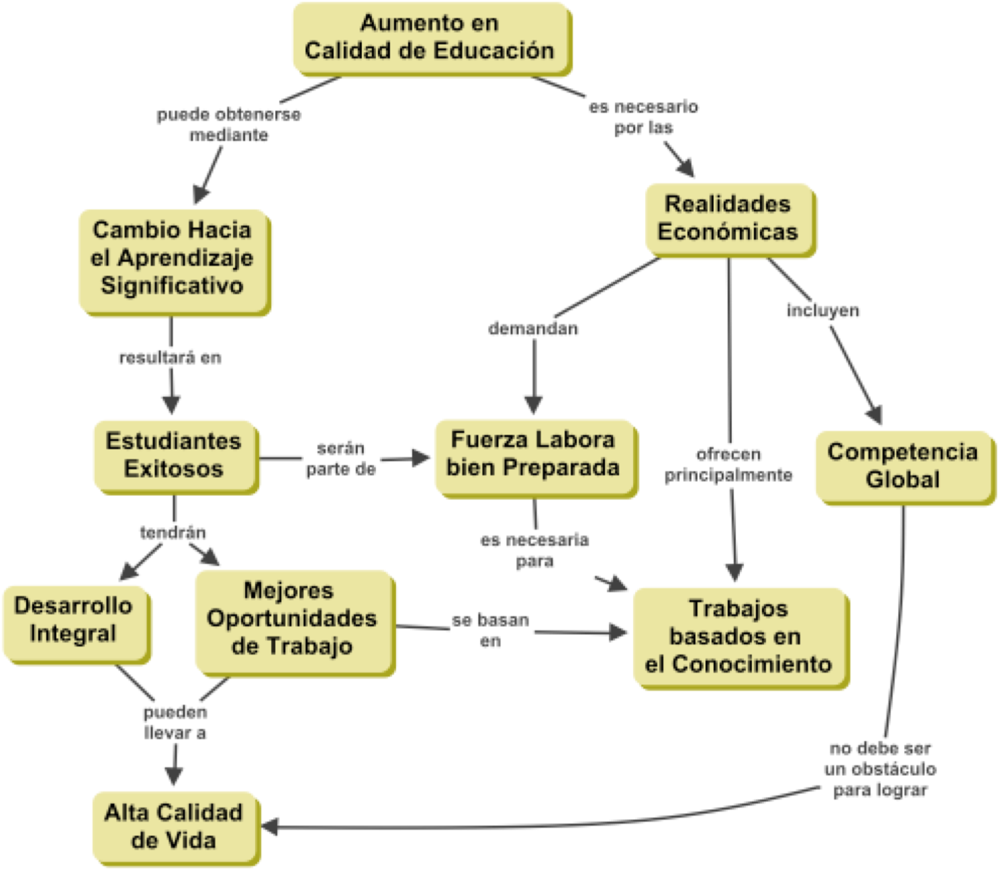

Slide 23
PROPOSICIÓN:
ES LA TRÍADA
CONCEPTO-PALABRAS DE ENLACE-CONCEPTO
ES UNA UNIDAD SEMÁNTICA
ES UNA ORACIÓN O FRASE CON SENTIDO LÓGICO

Slide 24
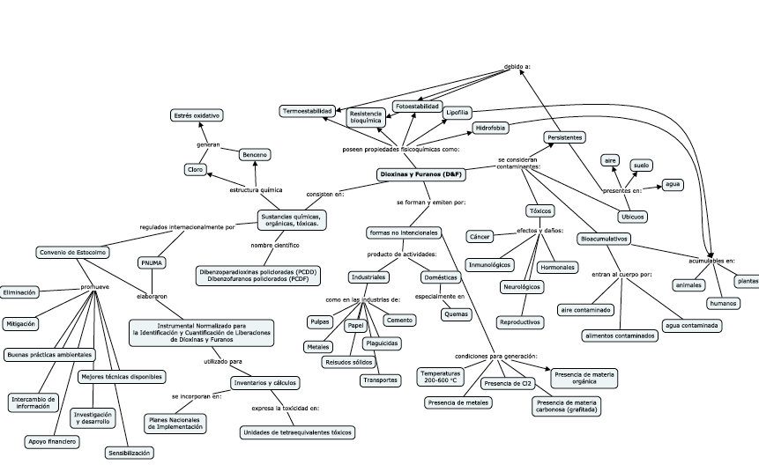

Slide 25
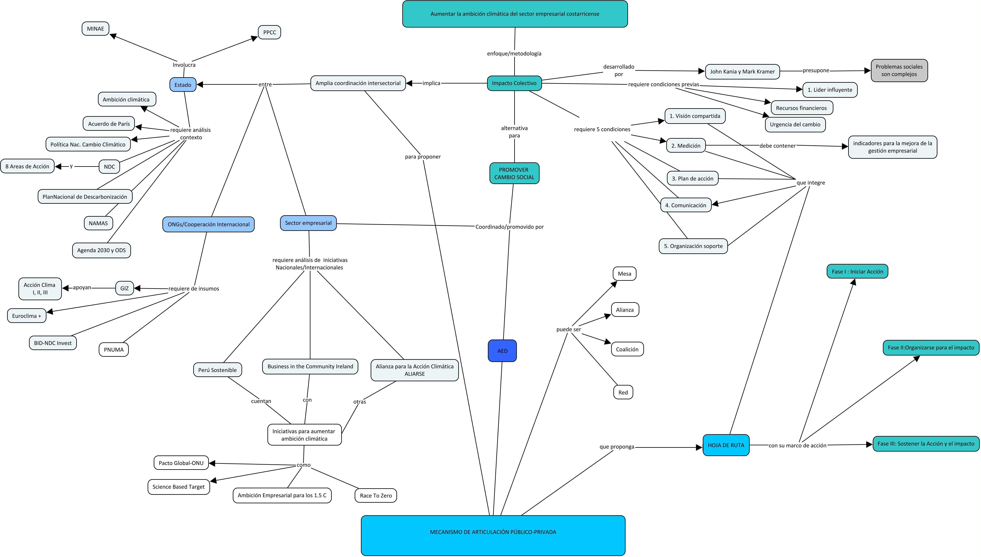

Slide 26
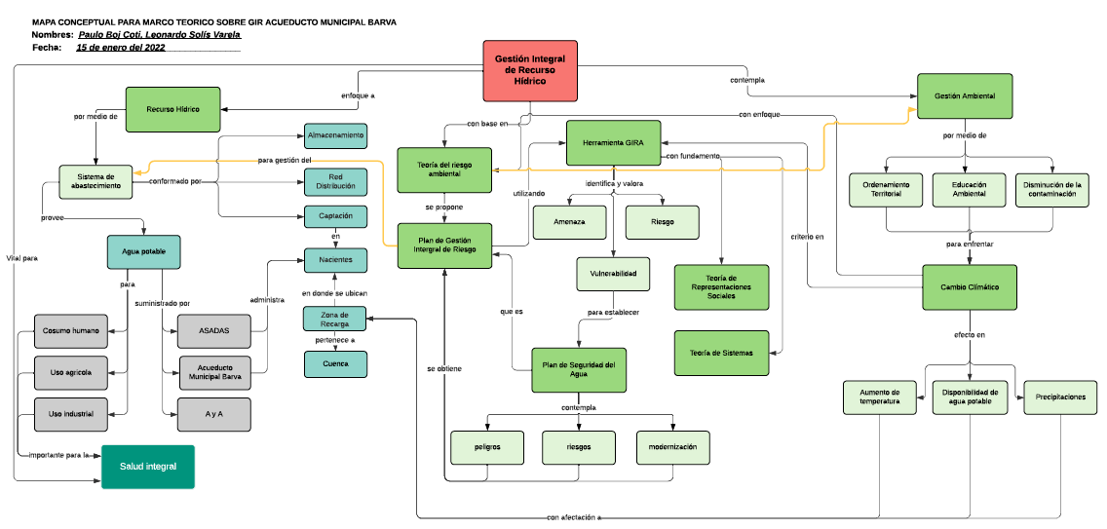

Slide 27
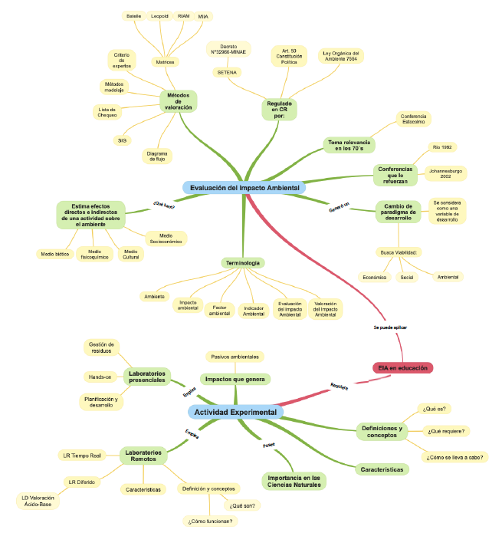

Slide 28
Procedimiento de construcción de Mapa Conceptual
1- Hacer una lluvia de conceptos
2- Interrelacionar los conceptos
3- Asociarlos a una teoría
4- Identificar los conceptos y categorías investigativas que servirán de guía para interpretar los resultados de la investigación.
EJERCICIO PRÁTICO
Papá,
Mamá, hijos
Teoría de la
Familia tradicional
La Familia está integrada por……..
Familia tradicional extendida
Abuelos, tíos, tías, primos,
La familia es…….
Amor, respeto,
Relaciones, amistad
Amigos, mascotas
Mamá, mamá, papá, papá, abuelos, hijos, hijas
Familia diversidad
Familia moderna diversidad

Slide 29
¿Cuándo se ha elaborado un buen marco teórico?
¿Se acudió a un banco de datos y se buscaron referencias de por lo menos 5 años atrás?
¿Se consultaron por lo menos 4 revistas de investigación educativa?
¿Buscamos tesis y libros en al menos dos bibliotecas?
¿Consultamos con más de dos personas que sepan del tema?
¿Sabemos quién o quiénes son los autores más importante dentro del campo de estudio?
¿Sabemos qué aspectos, escenarios o variables ya se han estudiado?
¿Hay alguna investigación que tenga algún similitud con la nuestra?
¿Se han encontrado antecedentes que justifican nuestra investigación?
¿Hemos generado un análisis crítico de la literatura que hemos encontrado?
¿Hemos desarrollado una opinión o postura sobre el tema de investigación que se fundamenta en el marco referencial?

Slide 30
Observaciones finales
Un buen marco teórico no es aquel que contiene muchas páginas, sino el que trata con profundidad únicamente los aspectos relacionados con el problema, y que vincula de manera lógica y coherente los conceptos y las proposiciones existentes en estudios anteriores. (Hernández et al.,1991, p. 91)

Slide 31
Observaciones finales
Si puede recoger información e informar sobre ella precisa e inteligiblemente, entonces posee una destreza altamente valorada tanto en las aulas como en los sitios de trabajo. Más valiosa todavía es la destreza de poder dirimir opiniones y argumentos en conflicto, sopesar datos de diferentes clases y distintas fuentes, reunir información no vinculada y llegar a una perspectiva original sobre un problema importante. Para poder hacer esto, usted necesita aprender cómo analizar las fuentes no sólo de una forma precisa,sino también críticamente. (Booth et al., 2004, p. 93)

Slide 32
Lo que falta
Mejorar lo elaborado de Marco Metodológico y Marco Referencial
Capitulo II
Marco Teórico
  Revisión bibliográfica (Estado de la cuestión)
  Descripción de la o las teorías que sustentan la investigación
  Exposición de los principales conceptos que guiaran la investigación..
PLAN DE TRABAJO
  Tipo de resultado que se obtendrá
  Análisis de resultados
  Tabla de contenidos prevista
  Cronograma y presupuesto (costo estimado de la investigación)
    Actividades con tiempo previsto
    Costo por actividad
Bibliografía Consultada
Apéndice
Anexos

Slide 33
Ejemplo
PLAN DE TRABAJO
  Tipo de resultado que se obtendrá
Por el tipo de investigación (estudio de pre-inversión, evaluación ex-post, otros) se considera que la mayoría de datos son mixtos con un fuerte componente cuantitativos, etc.
  Análisis de resultados
Los resultados obtenidos serán analizados a partir en 3 fases.
A- Primera fase: Utilización de los métodos propios del enfoque CUALITATIVO, haciendo una sistematización de la información que proporcionen los informantes claves, tales como los expertos consultados.
B- En la segunda fase: metodologías propias de los métodos CUANTITATIVOS, esto es: tabulación de la información recogida en las encuestas a empresas clientes de la empresa XXX. Al análisis de las estimaciones financieras producto de la proyecciones realizadas.
C- Tercera fase: Análisis actual de la gestión empresarial de la empresa en estudio XXX mediante un análisis FODA.

Slide 34
Ejemplo de Tabla de contenidos de un estudio de pre-factibilidad

Slide 36
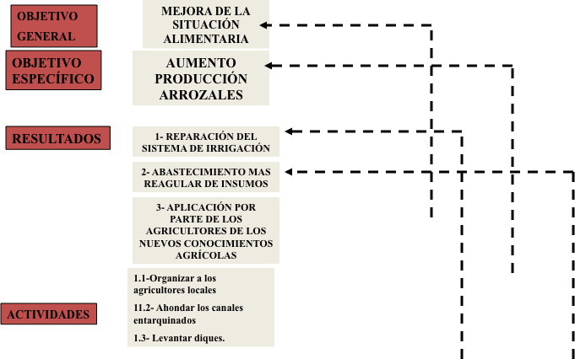
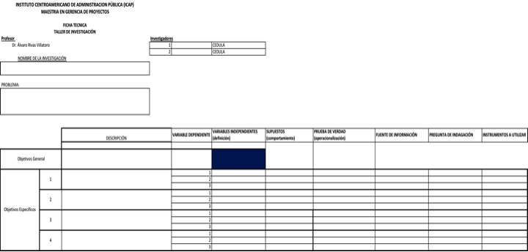
MAPA CONCEPTUAL

Slide 37
Gracias

